Slide 1
Planiranje promjena uz referentni model poslovanja visokih učilišta i usluge Srca
Radionica
Predavači: Sabina Rako i Marija Kocijan Sveučilišni računski centar Sveučilišta u Zagrebu

Slide 2
Sadržaj
14:30 - 14:40 – Uvod, pregled sadržaja i ciljeva radionice
14:40 - 14:45 – Opis modela HERM s naglaskom na Higher Education Business Capability Model (BCM)
14:45 – 14:50 – Uporaba modela BCM
14:50 - 15:50 – Aktivnost 1: Planiranje promjena uz HERM
15:50 - 15:55 – Izvještajni sustav Srca i pregled po uslugama Srca
15:55 - 16:00 – Povratna informacija i zaključak

Slide 3
Ciljevi radionice
upoznavanje s relevantnim modelom poslovanja koji je namijenjen visokim učilištima
prepoznavanje specifičnih sposobnosti visokih učilišta
razmjena znanja i iskustva u načinu primjene modela poslovanja visokih učilišta
otvaranje daljnjih prilika za suradnju
Na radionici će se po prvi puta predstaviti nova inačica modela HERM (Higher Education Reference Model) verzija 3.1.

Slide 4
HERM model
prva verzija razvijena je 2016. godine, a verzija 3.1 predstavljena je krajem 2024. godine
vlasnik modela je CAUDIT, a u razvoju modela sudjeluju i organizacije EUNIS, EDUCAUSE i USICA
model pruža cjelovit prikaz visokog učilišta te olakšava identifikaciju strateški važnih sposobnosti, potencijalnih nedostataka, izazova, potreba i prilika

Slide 5
Model HERM 3.1.
standardizirane arhitekture poslovanja i podataka koje predstavljaju generalizirani pogled na organizaciju visokih učilišta i podatke koji se koriste
pet komponeneti modela HERM
Business Capability Model
Business Model Canvas
Data Reference Model
Application Reference Model
Technology Reference Model

Slide 6
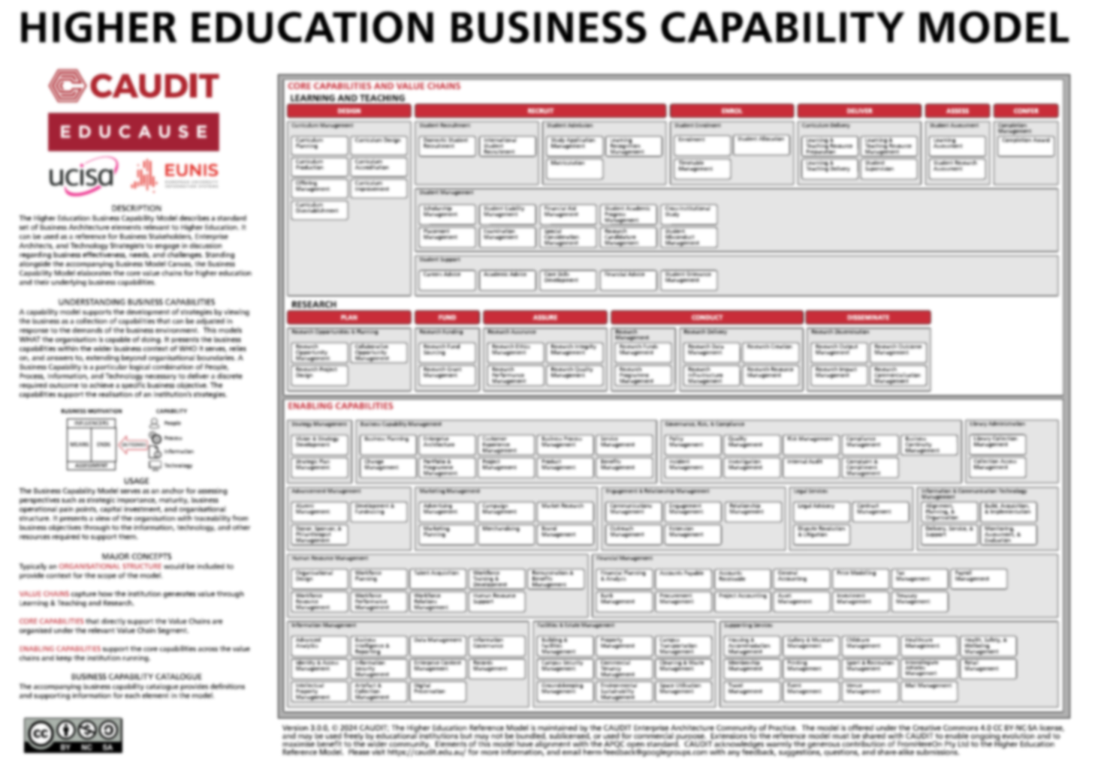
Business Capability Model
naglasak modela BCM je na poslovnim sposobnostima (kombinacija ljudi, procesa, informacija i tehnologije koji su neophodni za postizanje određenih poslovnih ciljeva)
temeljne sposobnosti
učenje i poučavanje
istraživanje
potporne sposobnosti

Slide 7
Uporaba modela BCM
Izvor (Ulazni podaci)
Strategije
Portfelj projekata
Informacijski sustavi
Planovi

Slide 8
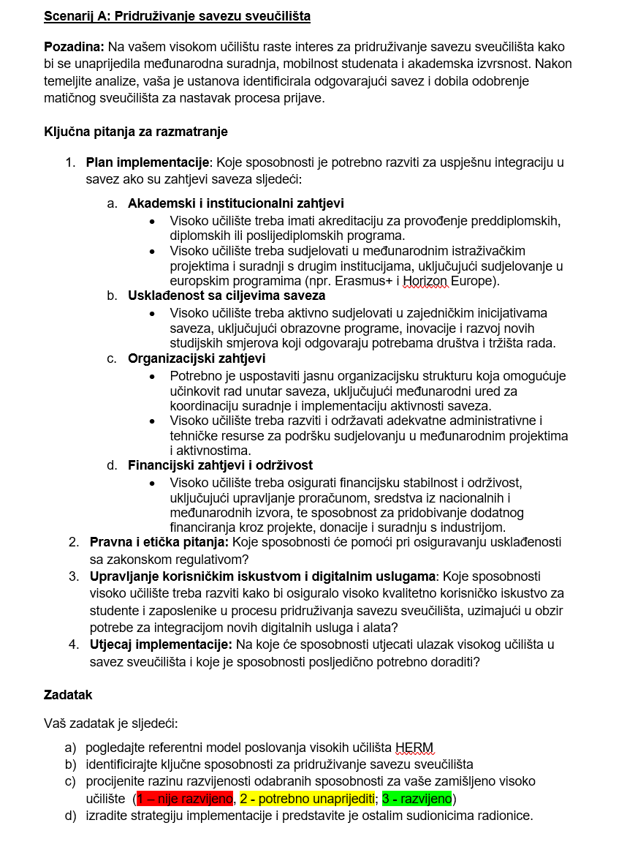
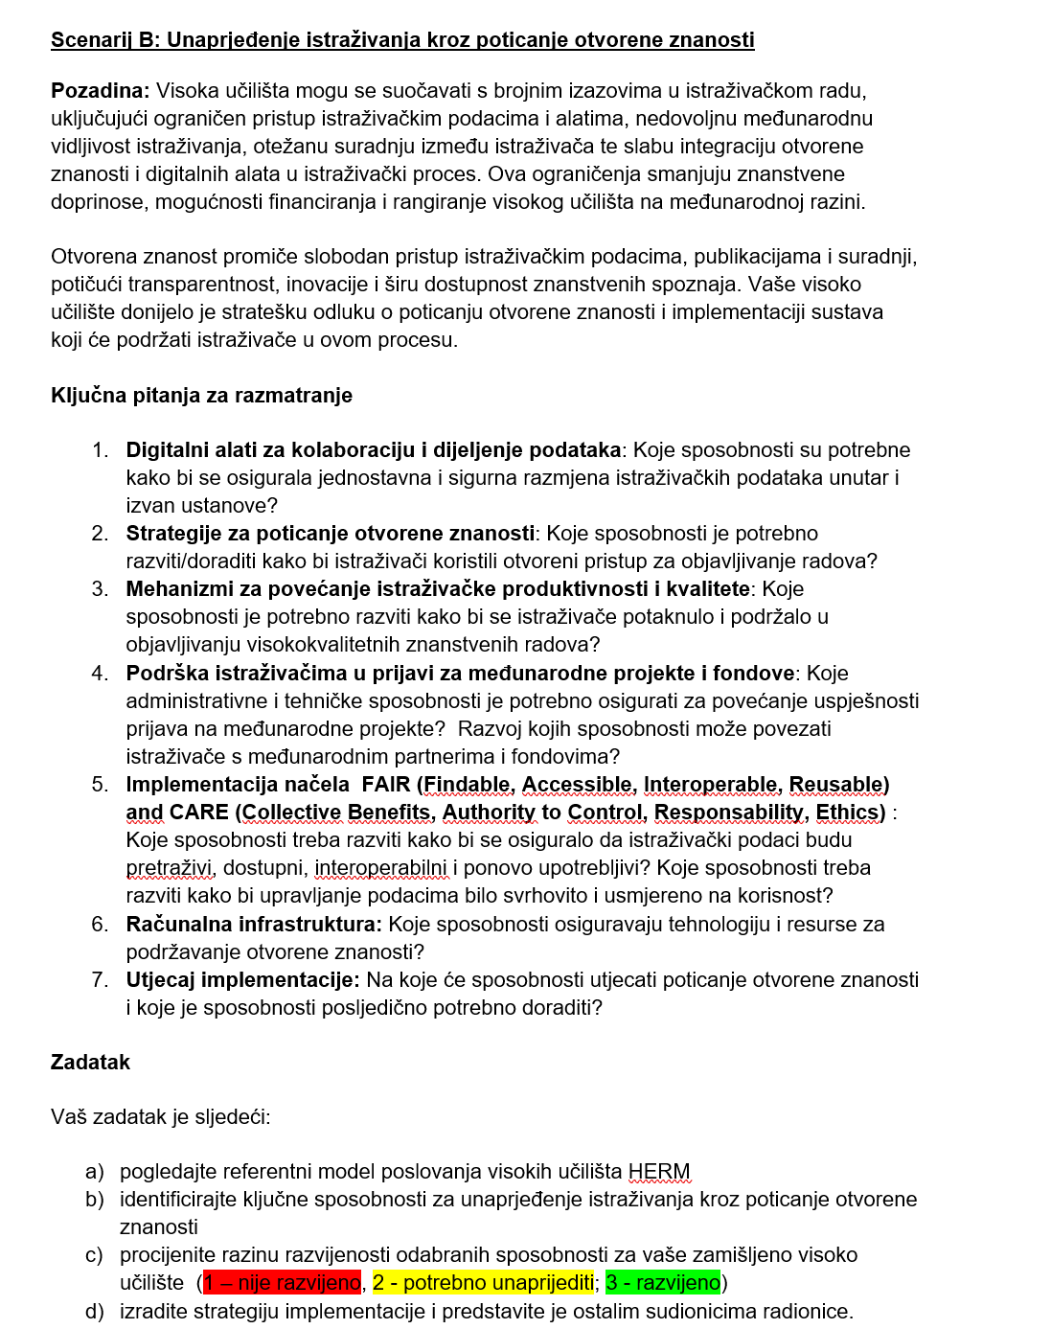
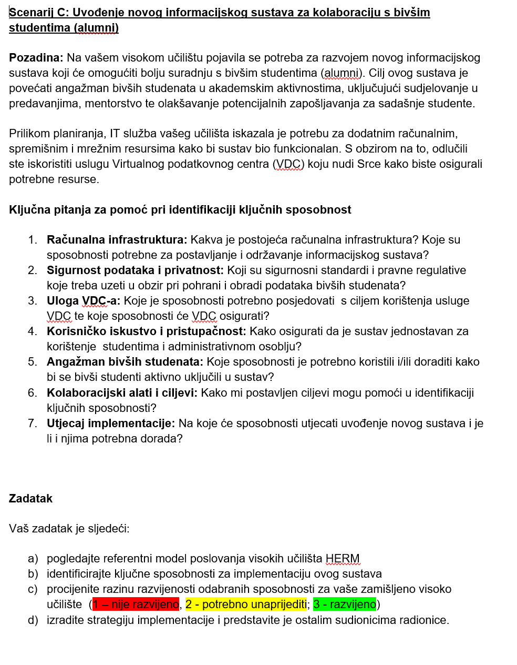
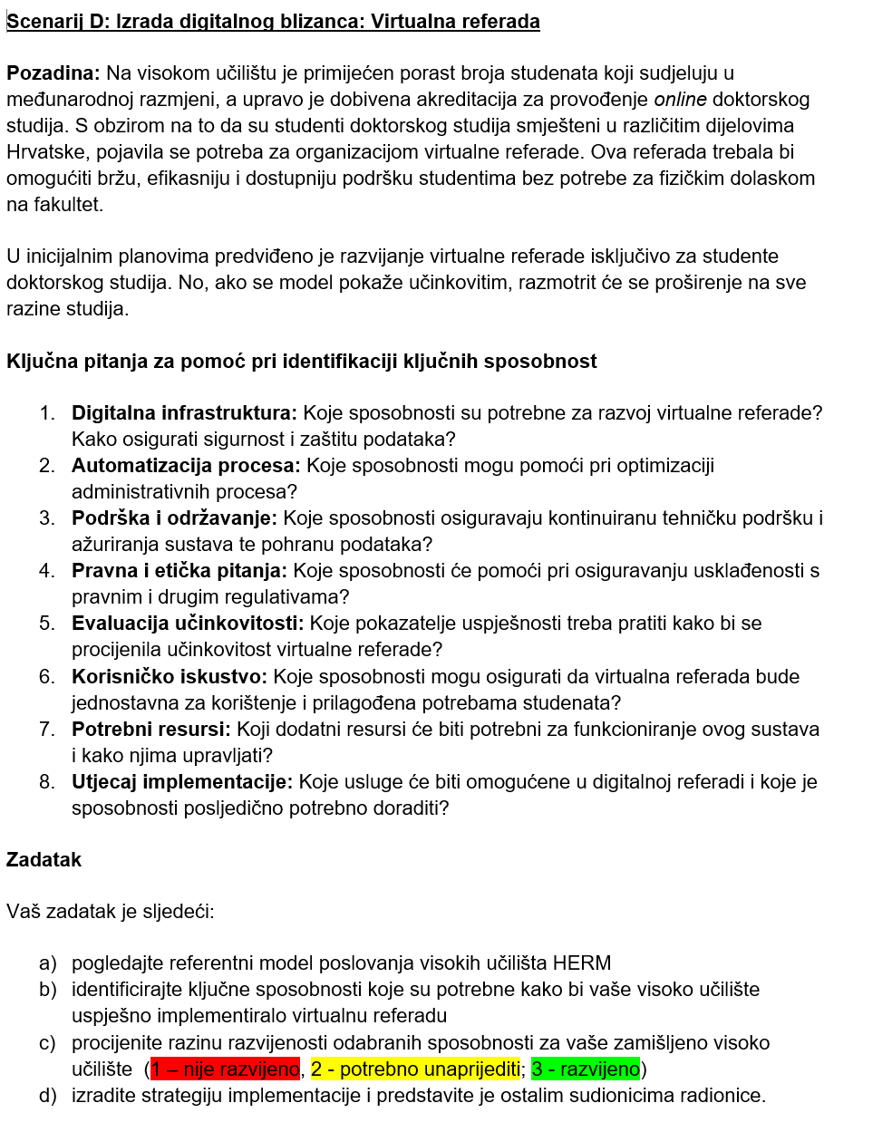
Planiranje promjena uz HERM

Slide 9
Aktivnost 1 – Planiranje promjena uz HERM
Odaberite scenarij i pridružite se grupi koja je odabrala isti scenarij
A Pridruživanje savezu sveučilišta
B Unaprjeđenje istraživanja kroz poticanje otvorene znanosti
C Uvođenje novog informacijskog sustava za kolaboraciju s bivšim studentima (alumni)
D Izrada digitalnog blizanca: Virtualna referada
E Vlastiti scenarij
Proučite scenarij i pogledajte temeljene i potporne sposobnosti
Ovisno o scenariju odredite sposobnosti koje su ključne za uspješno provođenje predviđenih aktivnosti.

Slide 10
Predstavljanje scenarija po grupama

Slide 11
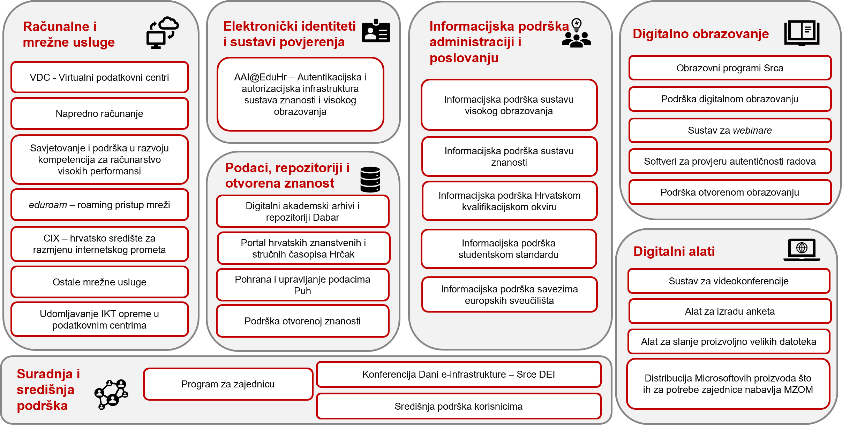

Slide 12
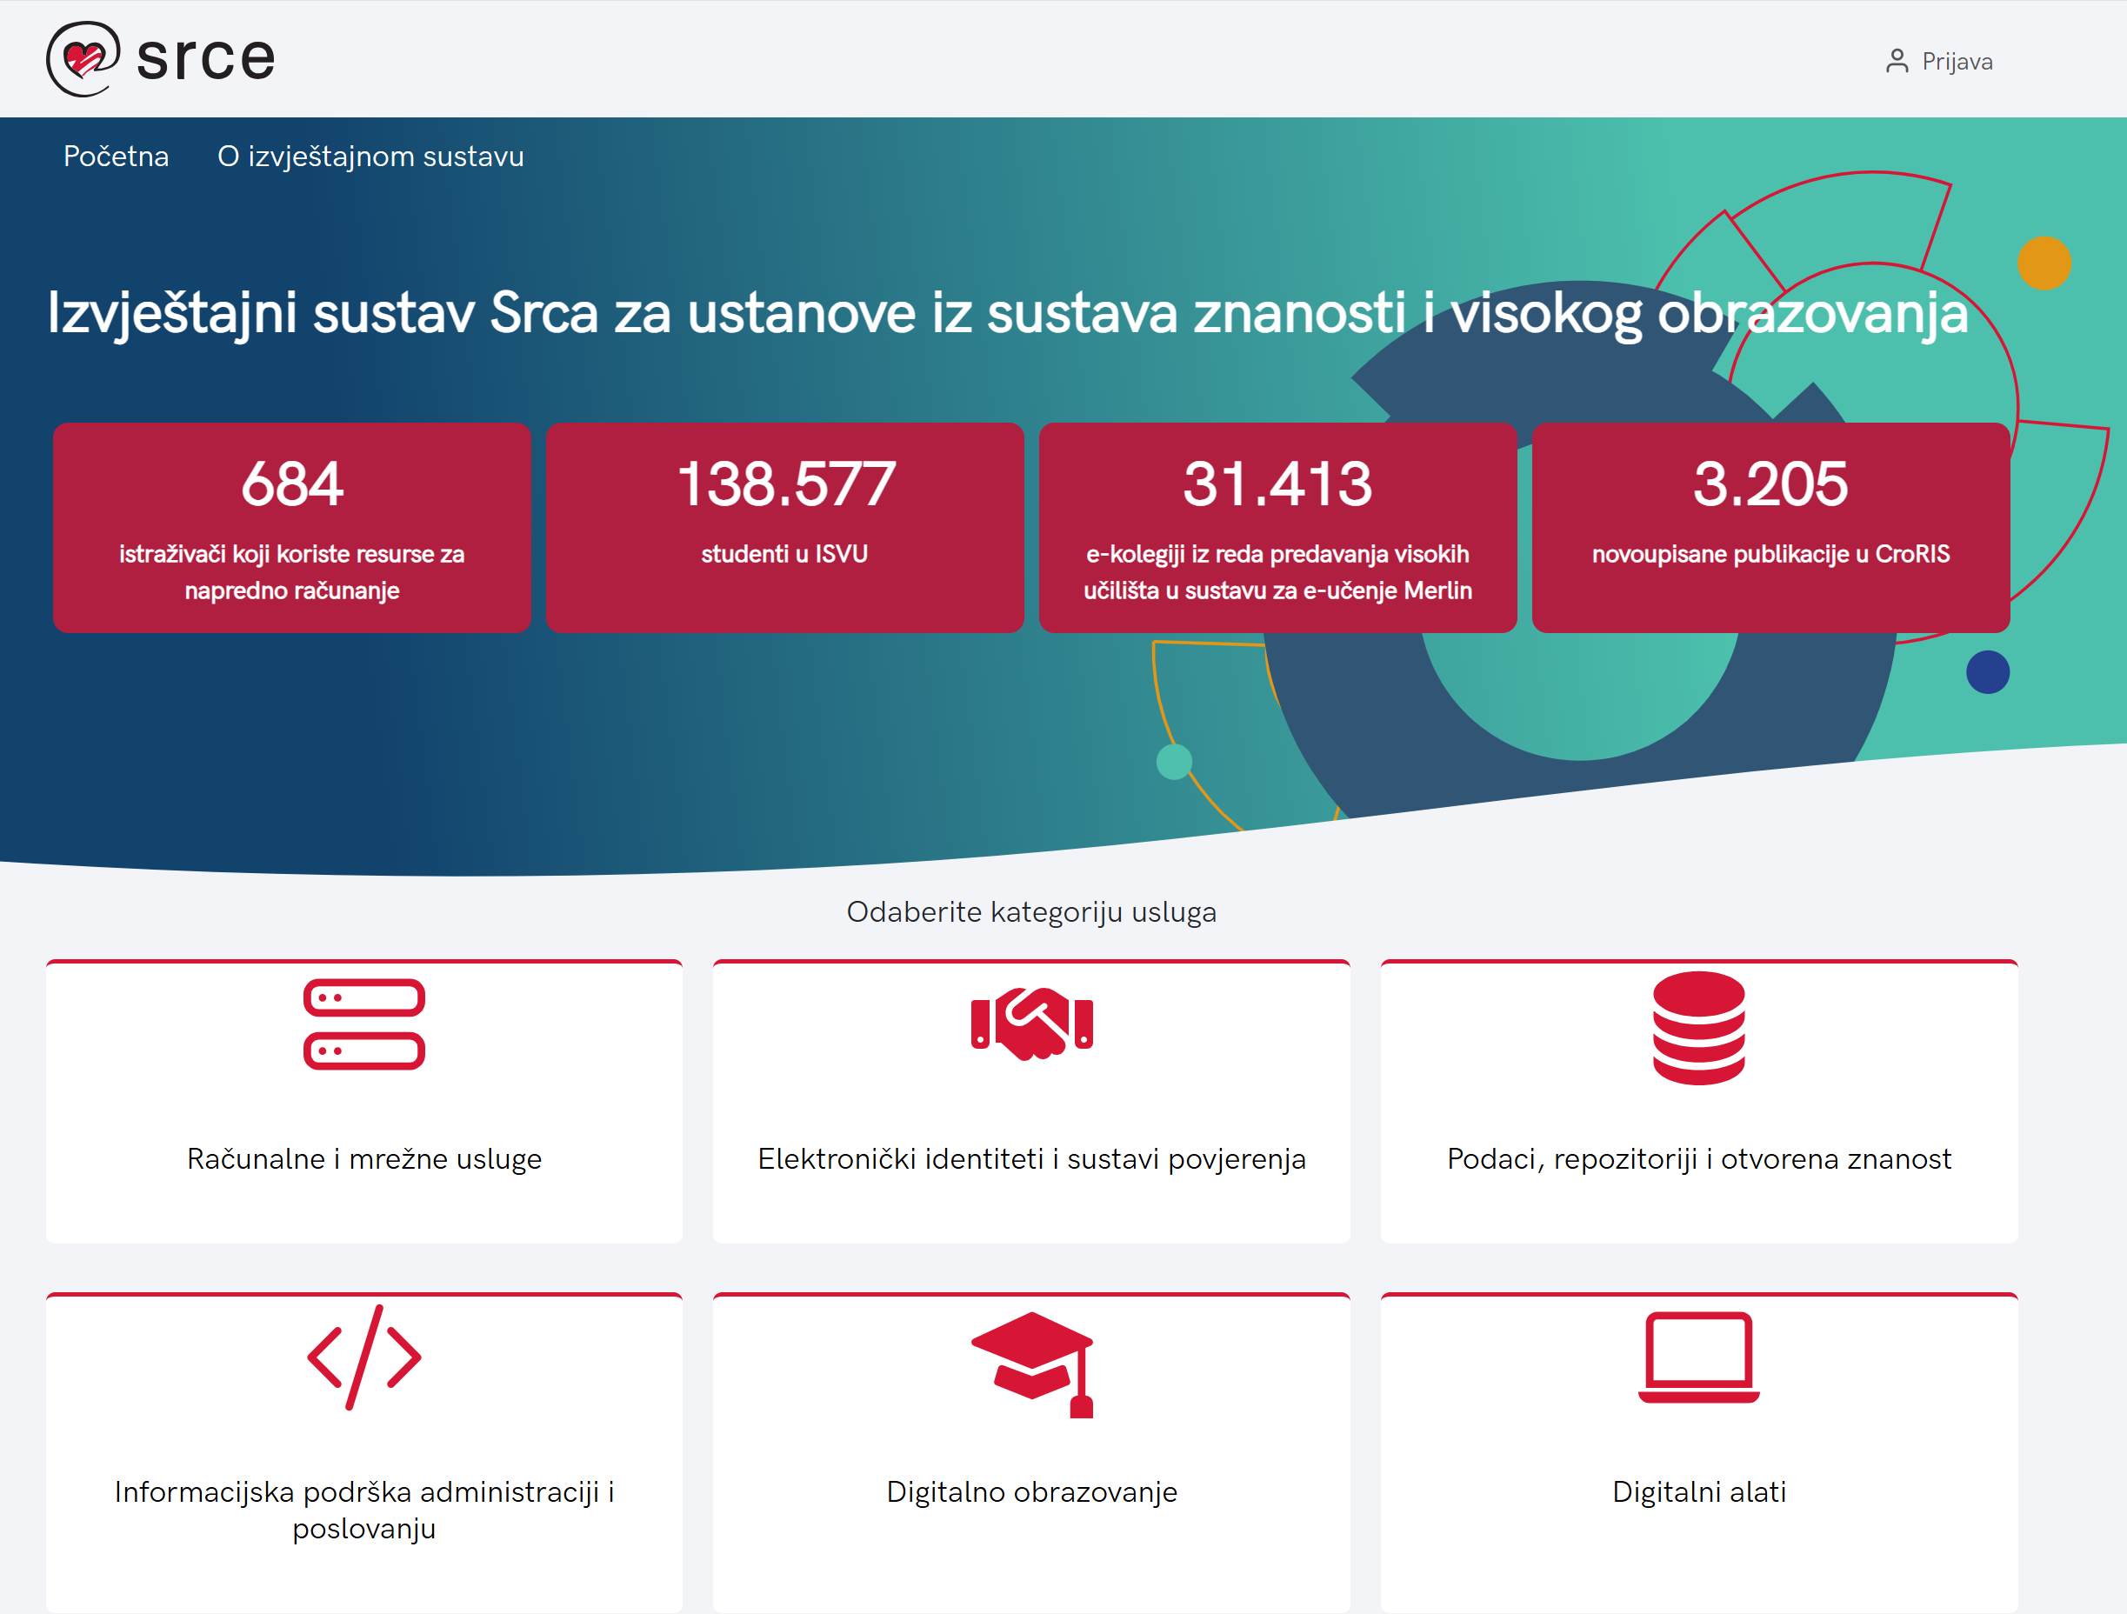
Izvještajni sustav Srca
https://dashboard.srce.hr/
Kategorije usluga Srca

Slide 13
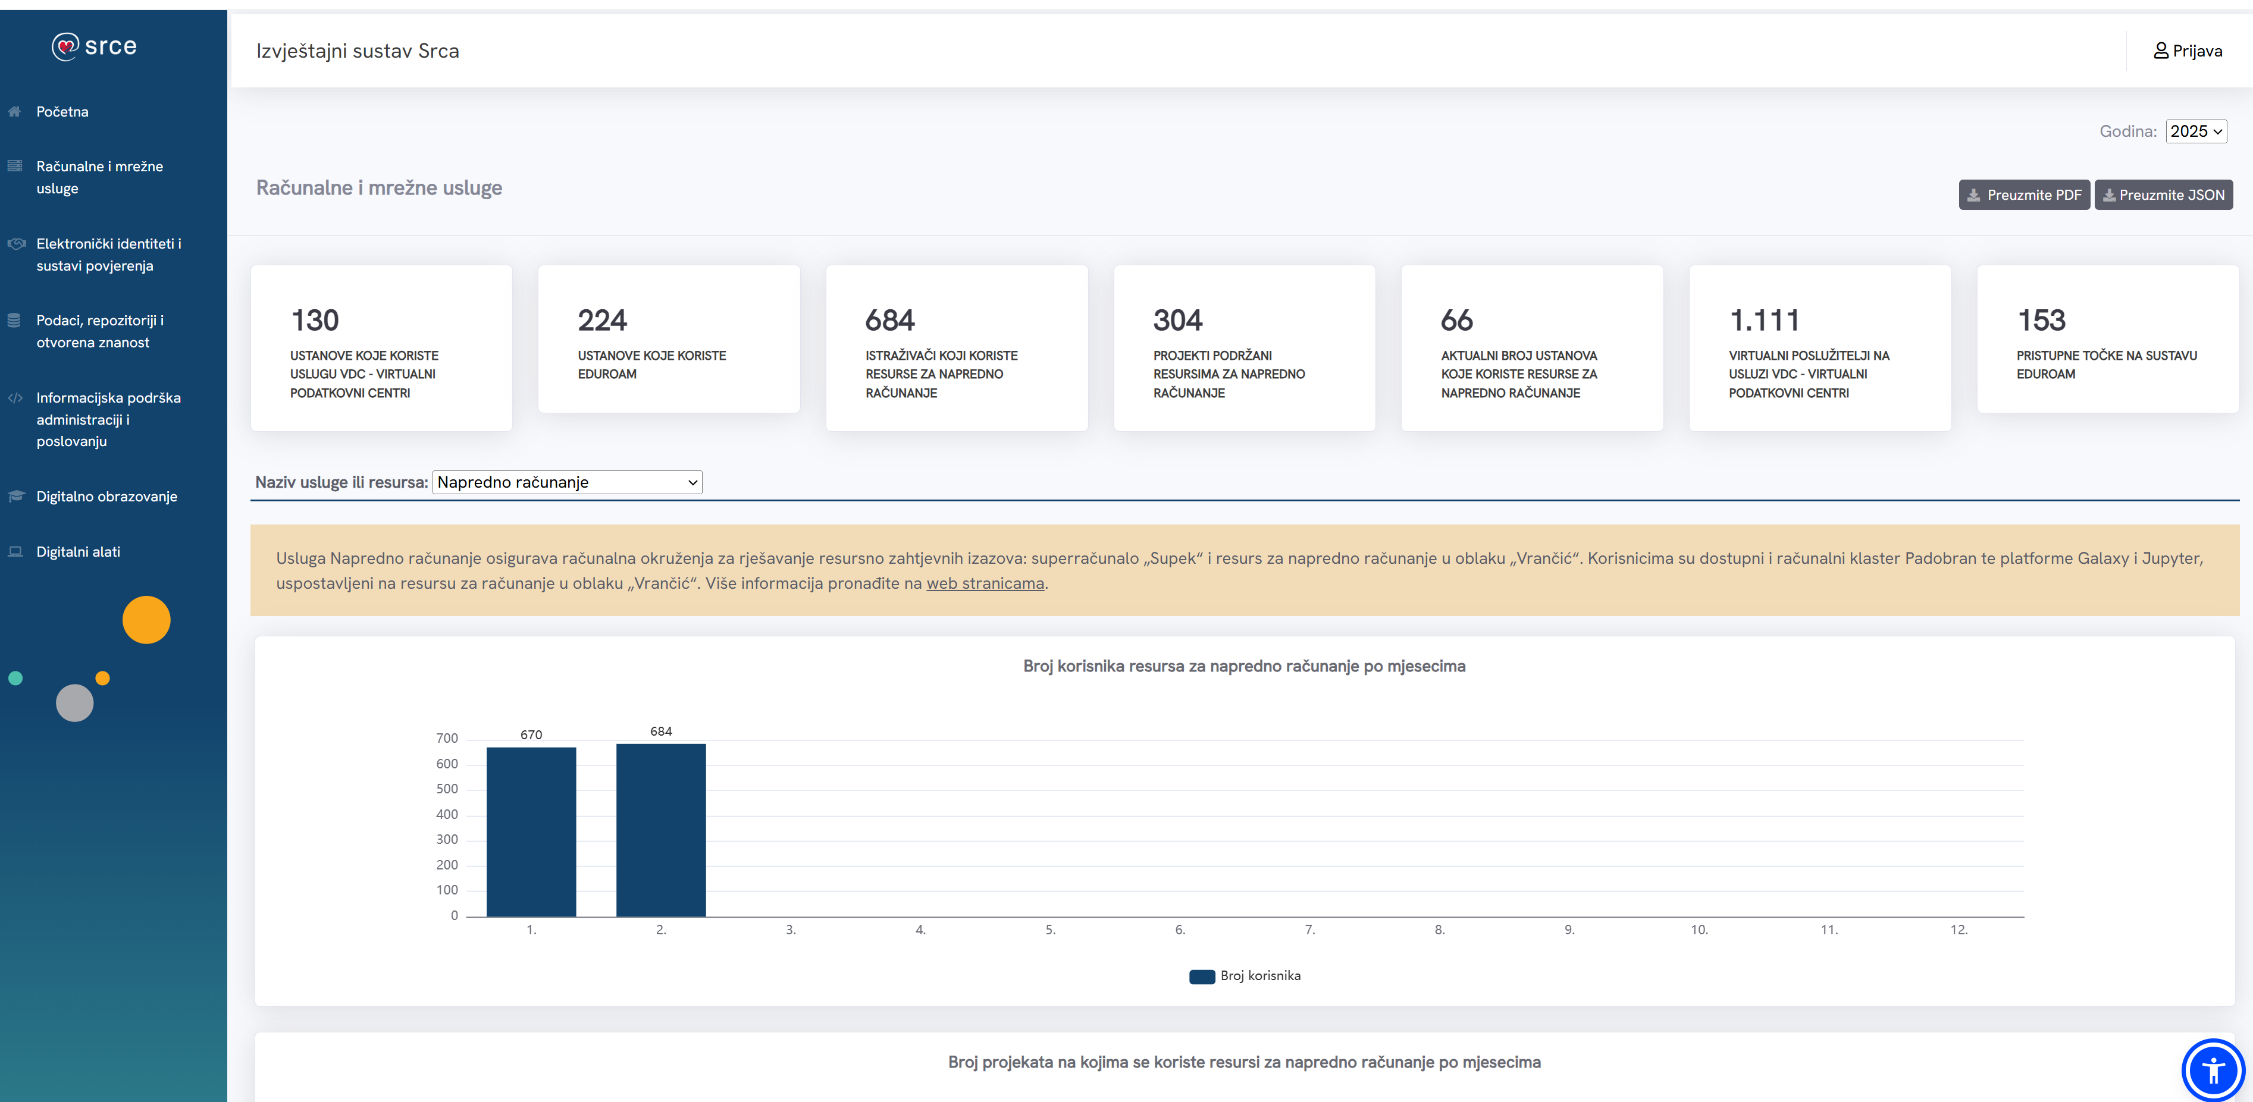
Zbirni podaci (javno dostupni)
Izdvojeni pokazatelji iz odabrane kategorije
Odabir godine
Odabir usluge
Opis odabrane usluge i grafički prikazi

Slide 14
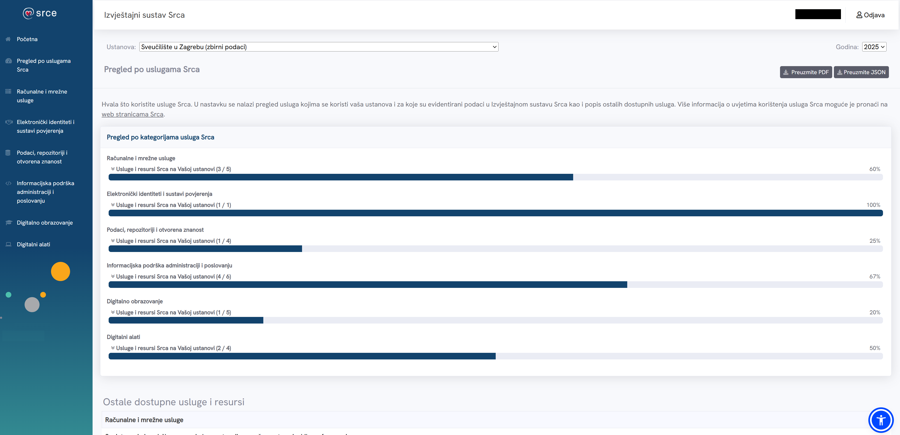
Podaci po ustanovi (nakon autentikacije)
Odabrana ustanova

Slide 15
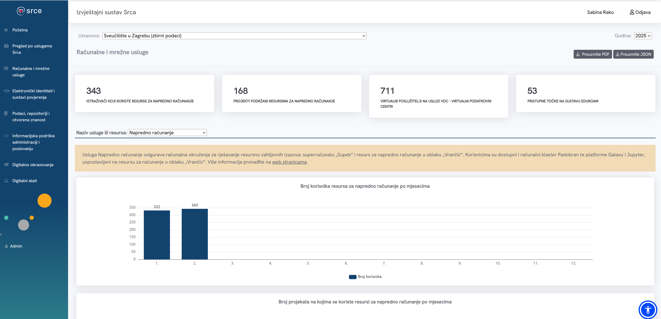
Podaci po ustanovi (nakon autentikacije)

Slide 16
Pristup izvještajnom sustavu
24. veljače 2025. upućen e-dopis čelnicima visokih učilišta u RH
za pregled podataka po ustanovama potrebno dostaviti putem e-pošte ove podatke: ime, prezime, korisnička oznaka e-identiteta u sustavu AAI@EduHr
helpdesk@srce.hr
ime
prezime
korisnička oznaka e-identiteta u AAI@EduHr

Slide 17
Korisnost izvještajnog sustava Srca za ustanove
sustavni prikaz zbirnih podataka o korištenju usluga Srca na jednom mjestu
pomoć pri planiranju promjena pri uporabi postojećih usluga i resursa Srca, te planiranje uporabe novih usluga Srca
poticaj za ciljane sastanke s predstavnicima Srca
Za dogovor tematskih sastanaka javite nam se putem e-pošte
ured@srce.hr

Slide 18
Zaključak i rasprava
Na mobitelima otvorite stranicu https://www.menti.com i upišite traženi kod

Slide 19
Hvala na pažnji!
Ako ste zainteresirani za daljnju suradnju, javite nam se na:
sabina.rako@srce.hr
marija.kocijan@srce.hr

